Slide 1
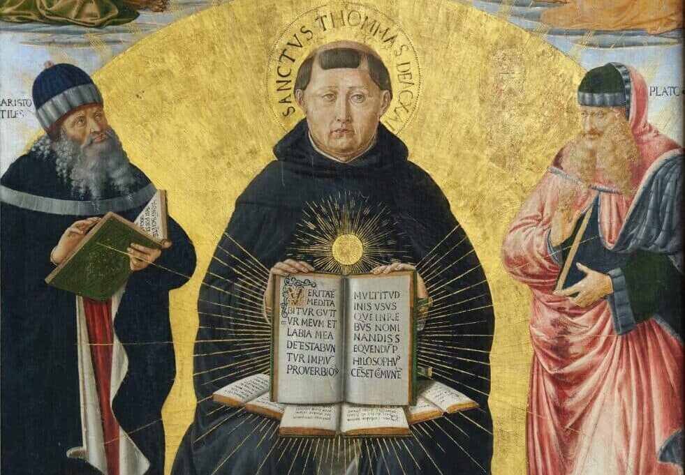
Soirées autour de la Foi
Vendredi 13 mars 2026

Slide 2
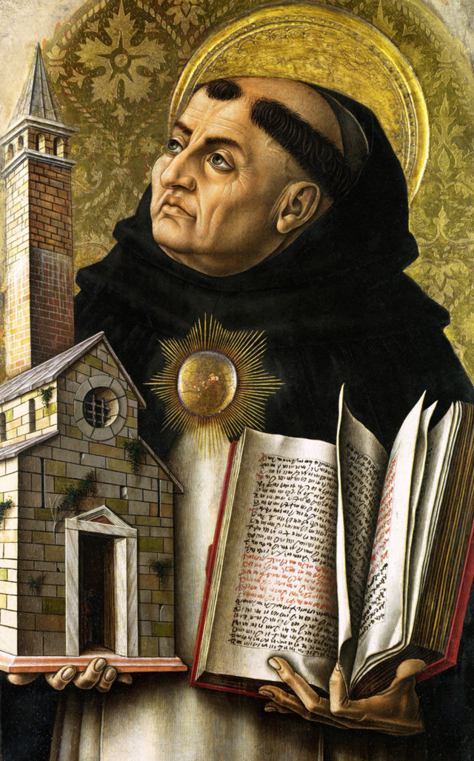
Découvrons
saint Thomas d’Aquin
Thomas d’Aquin (1225 – 7 mars 1274)
Religieux dominicain et prêtre
Canonisé en 1323
mémoire liturgique le 28 janvier
Docteur de l’Église en 1567
Docteur angélique
Docteur commun

Slide 3
Découvrons
saint Thomas d’Aquin
Attributs iconographiques :
  Habits dominicains
  Soleil sur la poitrine
  Eglise
  Livres
  Colombe ou ange près de l’oreille

Slide 4
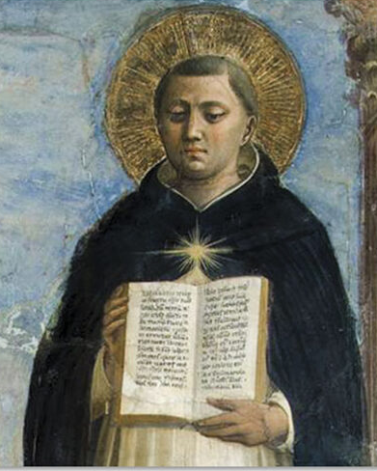
Découvrons
saint Thomas d’Aquin
Son Histoire
Origines
Thomas et l’Ordre Dominicain
Mise à l’épreuve de sa vocation
Les années de formation
Les années de maturité
Le retour à Naples et le dernier voyage
Ses œuvres
Quelques aspects de sa pensée
Quelques textes

Slide 5
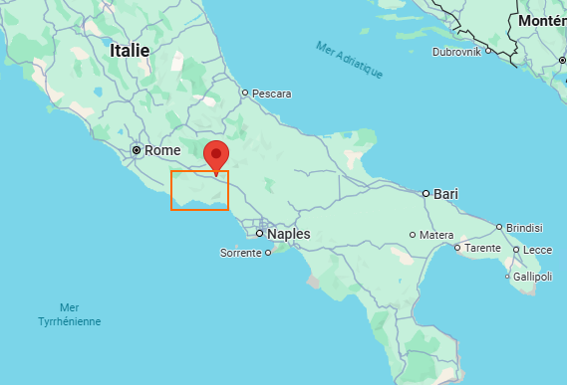
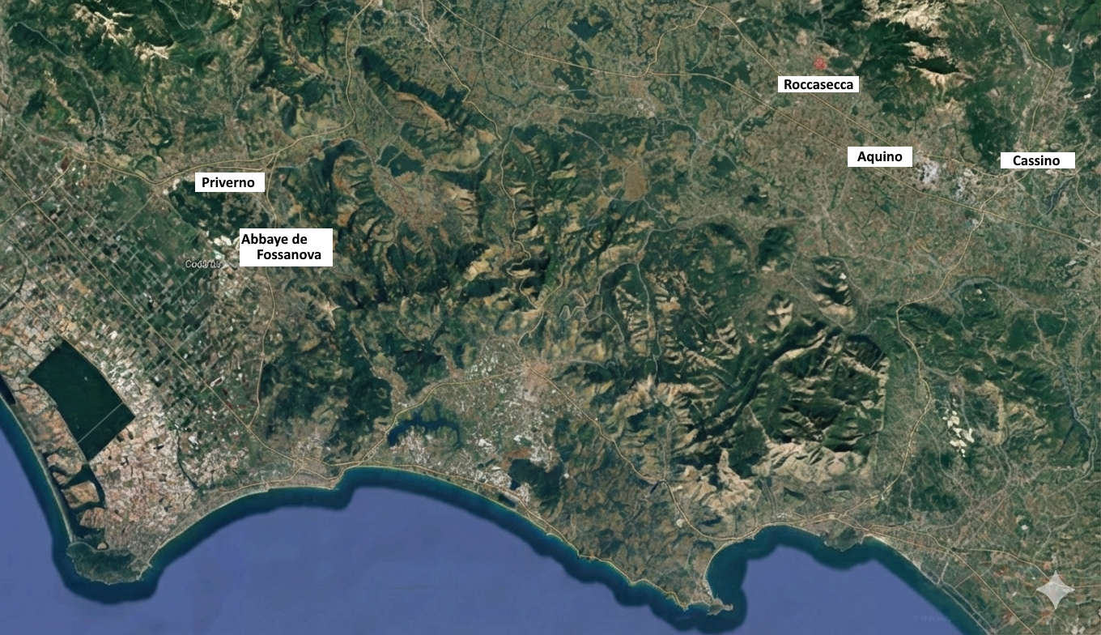
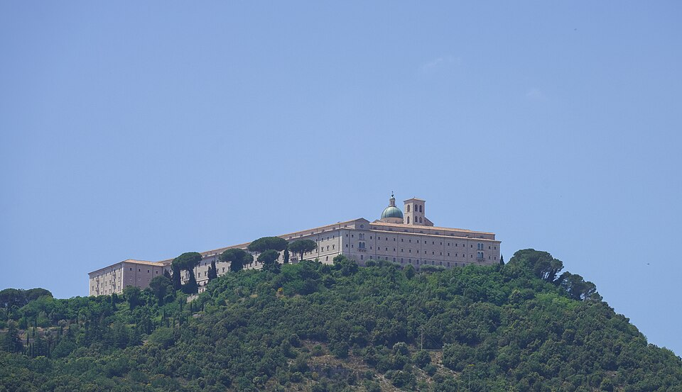
Les Origines
Ses parents :
le seigneur Landulphe d'Aquino
et Théodora Caracciolo Rossi
Thomas naît en 1225 ou 1226 au château de Roccasecca, dans le royaume de Sicile.
1230-1239
Mont-Cassin
1239-1244
Naples

Slide 6
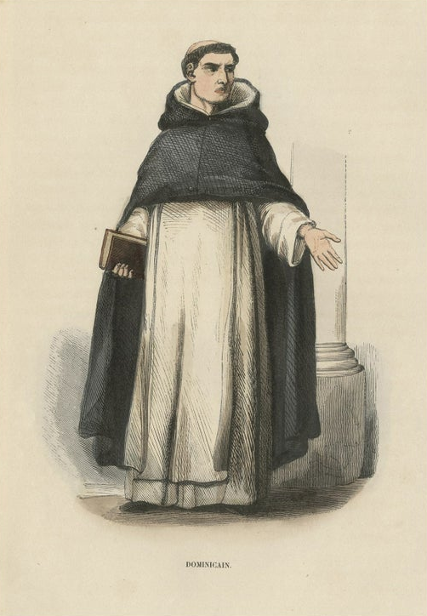

Thomas et l’Ordre Dominicain
Ordre des frères Prêcheurs (OP)
fondé en 1215 par saint Dominique (1170-1221)
à Toulouse
Devises :
Laudare, benedicere, praedicare
Contemplata aliis tradere
Veritas

Slide 7
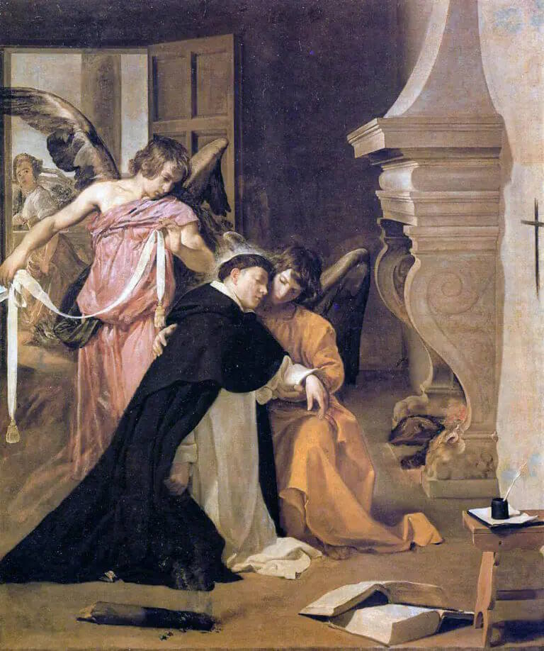
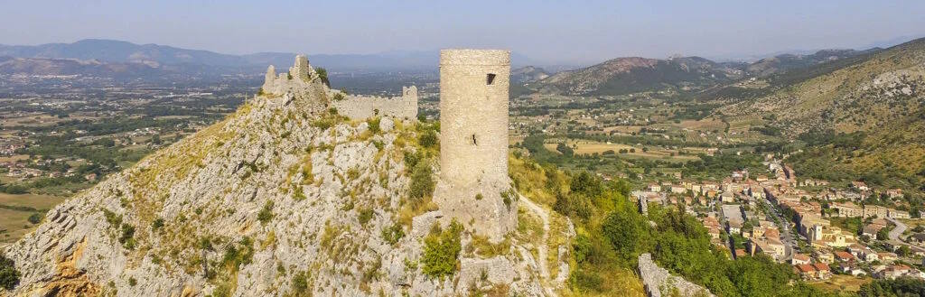
Mise à l’épreuve de sa vocation
Thomas en prison (1244-1245)

Slide 8
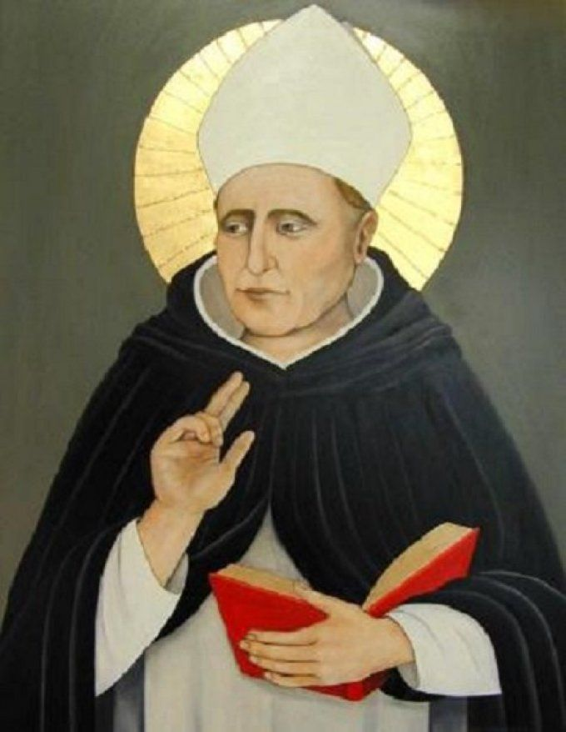
Les années de formation
(1245 – 1252)
Université de Paris (1245-1248)
« Nous l’appelons un bœuf muet, mais son enseignement deviendra un tel mugissement qu’il retentira dans le monde entier. »
Cologne (1248-1252)
Albert le Grand
docteur universel

Slide 9
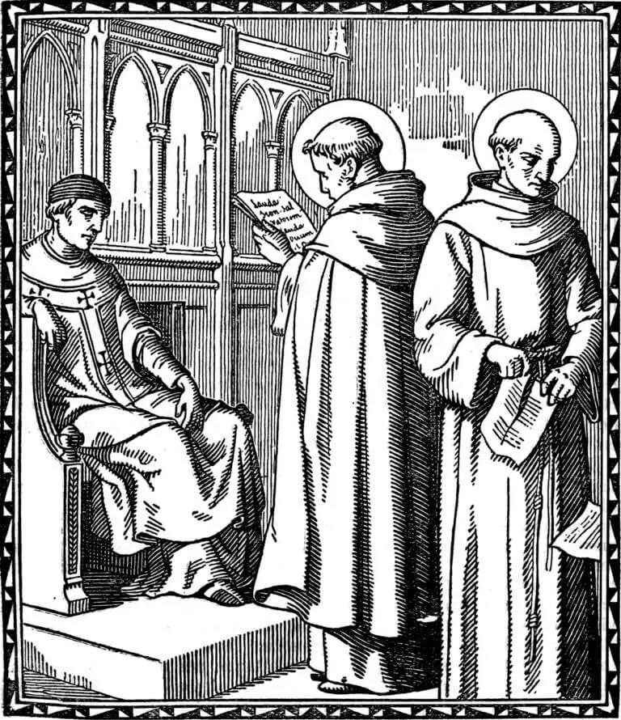
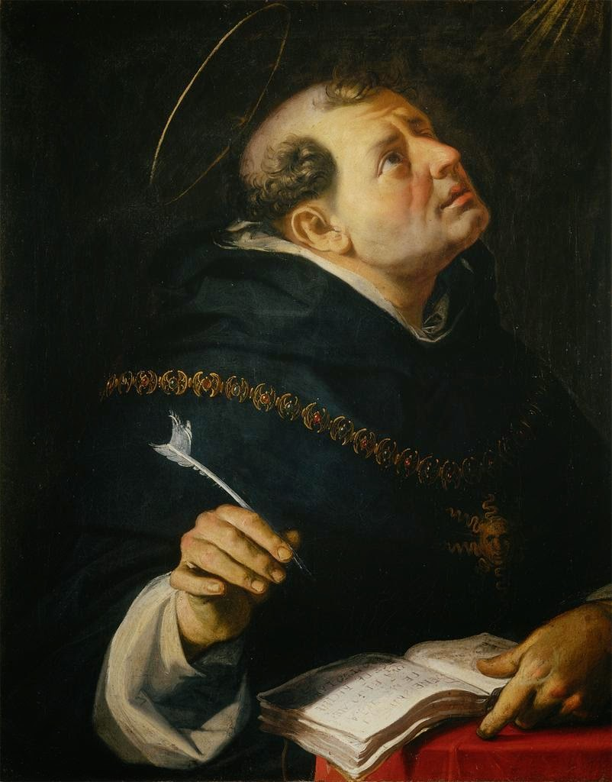
Les années de maturité
(1252 – 1272)
Paris (1252-1259)
Italie (1259-1268)
Orvieto, Rome, Viterbe
Paris (1268-1272)

Slide 10
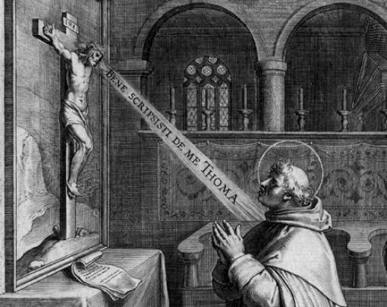
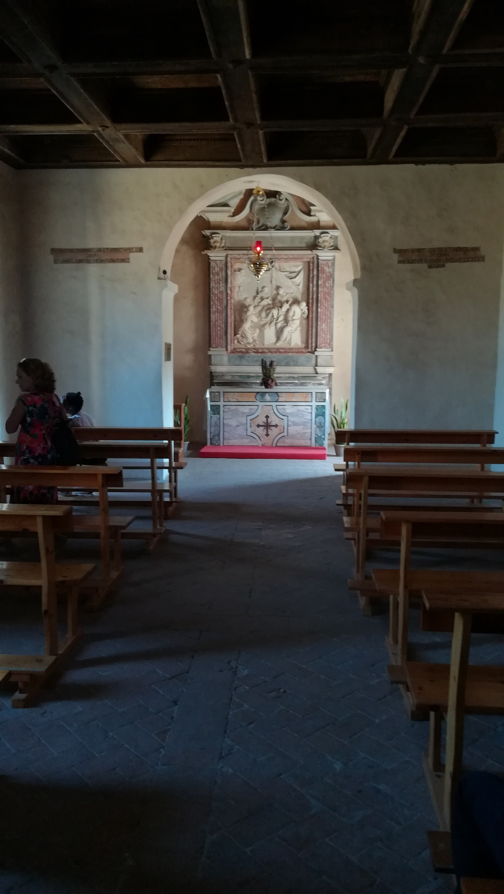
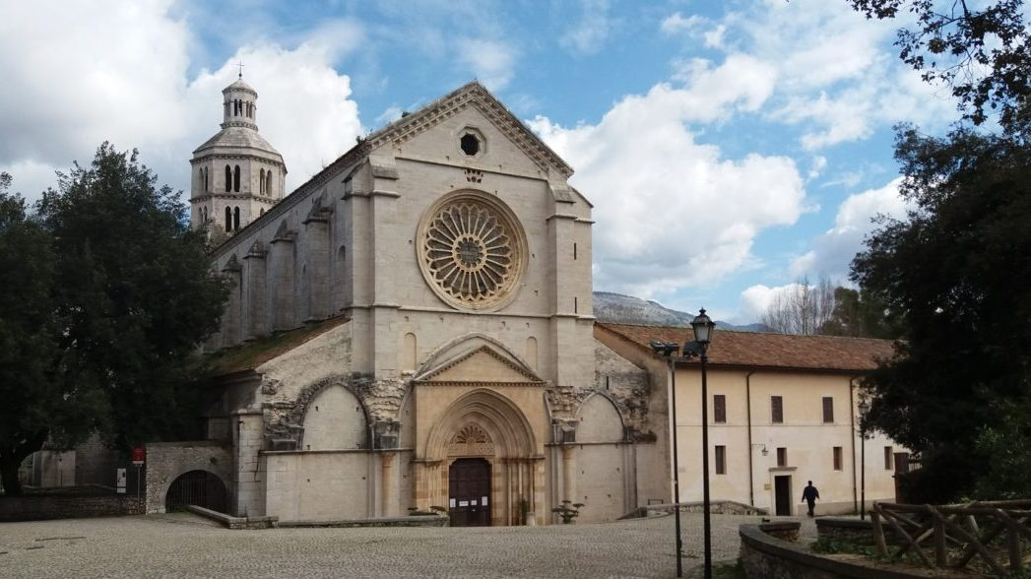
Le retour à Naples et le dernier voyage
(1272 – 1274)
Abbaye de Fossanova

Slide 12
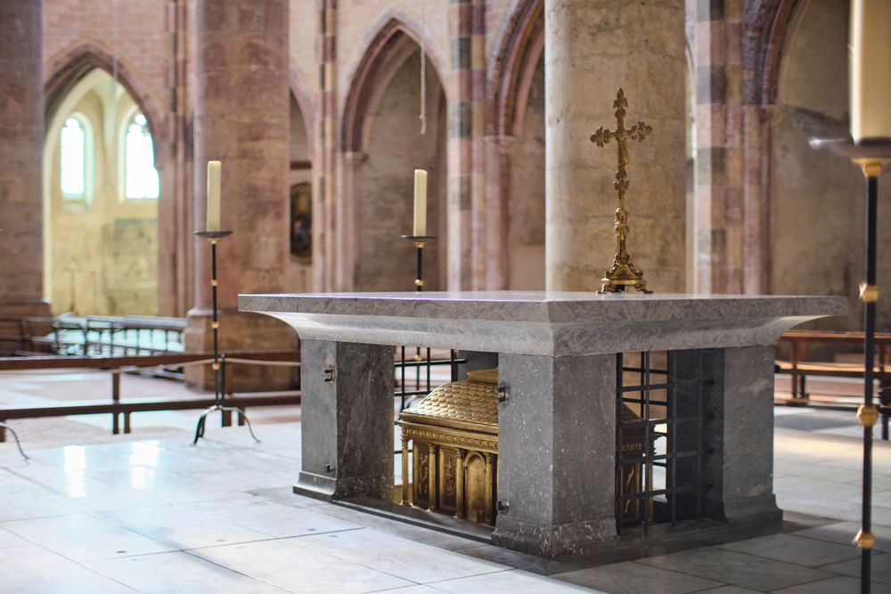
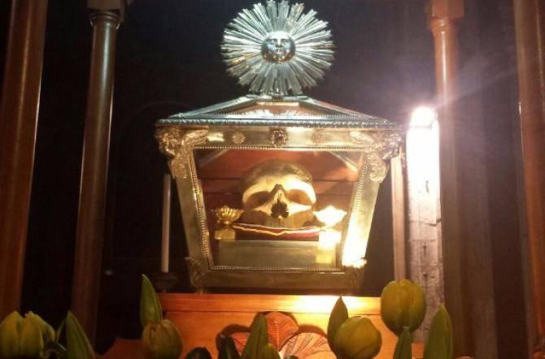
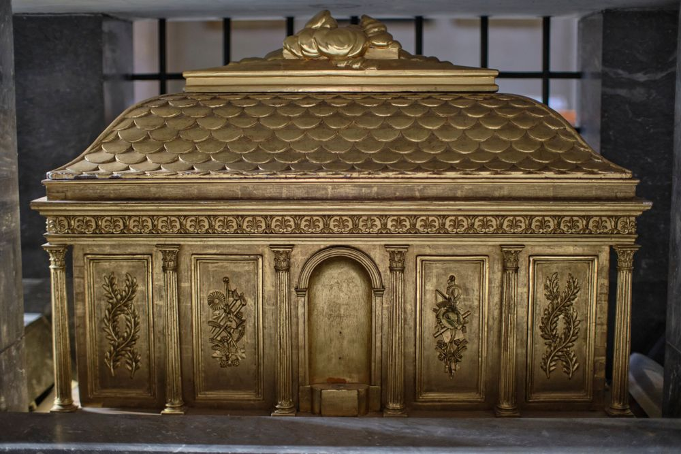
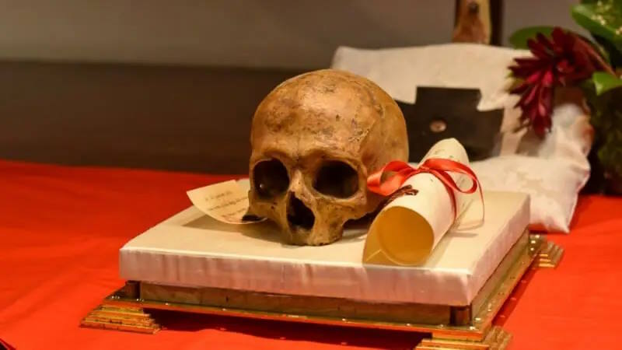
Crâne à Priverno
Châsse et crâne à Toulouse

Slide 13
Ses œuvres
1. Grandes synthèses théologiques
• Summa Theologiae – Somme de théologie
• Summa contra Gentiles – Somme contre les Gentils
2. Commentaires bibliques
Ancien Testament :
• Commentaire sur Job / Isaïe / Jérémie / Lamentations
Nouveau Testament :
  • Catena aurea (commentaire patristique continu des Évangiles)
• Commentaire sur Matthieu / Jean / épîtres de Paul
3. Commentaires philosophiques
• Commentaires sur Aristote : la Physique / la Métaphysique / l’Éthique à Nicomaque / De l’âme /
les Seconds analytiques / le Sens et le sensible / la Mémoire et la réminiscence /
le Ciel et le monde / la Politique (inachevé)
• Commentaire des Sentences de Pierre Lombard
• Commentaire du De Trinitate de Boèce
• Commentaire du De divinis nominibus de Denys l'Aréopagite
• Commentaire du Liber de causis

Slide 14
4. Questions disputées
• De veritate De la vérité
• De potentia De la puissance (de Dieu)
• De anima De l’âme
• De spiritualibus creaturis Des créatures spirituelles
• De malo Du mal
• De virtutibus Des vertus
5. Opuscules philosophiques
• De ente et essentia De l’être et de l’essence
• De principiis naturae Des principes de la nature
• De unitate intellectus contra Averroistas De l’unité de l’intellect contre les averroïstes
• De aeternitate mundi De l’éternité du monde
• De substantiis separatis Des substances séparées (anges)
• De mixtione elementorum Du mélange des éléments
6. Opuscules théologiques
• Compendium theologiae Abrégé de théologie
• De articulis fidei Des articles de la foi
• De rationibus fidei Des raisons de la foi
• De forma absolutionis De la formule de l’absolution

Slide 15
7. Œuvres liturgiques
• Pange lingua
• Tantum ergo
• Lauda Sion
• Adoro te devote
• Sacris solemniis
8. Catéchèses et explications de la foi
• Commentaire du Credo
• Commentaire du Pater Noster
• Commentaire de l’Ave Maria
• Commentaire des Dix Commandements

Slide 16
Quelques aspects de sa pensée
La foi et la raison ne se contredisent pas
La "christianisation" d'Aristote
Dieu est l’Être même, la cause de l’existence de tout ce qui existe
L’ordre naturel / l’ordre surnaturel
La grâce élève la nature
L’homme est corps et âme
Le but de l’homme : le bonheur
La morale : faire le bien selon la raison
L’univers est ordonné et reflète la sagesse divine.
Les « cinq voies » pour montrer que Dieu existe

Slide 17
Quelques textes
Office du Saint-Sacrement
Pange, lingua, gloriosi corporis mysterium …
Tantum ergo sacramentum veneremur cernui, et antiquum documentum novo cedat ritui, praestet fides supplementum sensuum defectui. Genitori genitoque laus et iubilatio, salus, honor, virtus quoque sit et benedictio, procedentis ab utroque compar sit laudatio.
Publie, ma langue, le mystère du corps glorieux et du sang précieux, que le roi des nations, fruit d’un sein généreux, a répandu pour racheter le monde ! Il nous est né, il nous a été donné d’une vierge sans souillure. Répandant la semence de la parole il a parlé avec les hommes, et il a terminé d’une manière merveilleuse son séjour ici-bas. Assis au milieu de ses disciples pendant cette nuit de la cène suprême, ayant observé la loi dans toute sa plénitude pour les mets quelle prescrit, il se donne de ses propres mains comme aliment aux douze Apôtres. Le Verbe fait chair change par sa parole un pain véritable en sa propre chair, et le vin en son sang précieux; bien que les sens soient impuissants à le voir, la foi seule suffit pour affermir le cœur sincère.
Inclinés profondément, adorons donc un si grand sacrement, et que l’enseignement ancien fasse place au culte nouveau ; que la foi supplée à l’insuffisance des sens. Au Père et au Fils, louange et jubilation, salut, honneur, puissance et bénédiction; louange pareillement à celui qui procède de l’un et de l’autre. Amen.

Slide 18
Sacris solemniis iuncta sint gaudia…
Panis Angelicus fit panis hominum, dat panis caelicus figuris terminum ; O res mirabilis ! Manducat dominum servus pauper et humilis. Te, trina deitas unaque, poscimus, sicut nos visitas, sicut te colimus, per tuas semitas duc nos, quo tendimus, ad lucem, quam inhabitas. Amen.
Que la joie accompagne ces solennités saintes et que les cœurs fassent retentir les cris d’allégresse; que tout ce qui était ancien disparaisse; que tout soit nouveau, les cœurs, le langage et les œuvres. Cette fête rappelle la cène suprême accomplie en cette nuit où la foi nous enseigne que Jésus-Christ donna à ses frères l’agneau Pascal et le pain sans levain conformément aux lois sous lesquelles vivaient les anciens Pères. Après l’agneau typique, le festin étant achevé, les disciples ont reçu le corps du Seigneur ; nous confessons qu’il se donna de ses propres mains tout entier à tous, comme il se donna tout entier à chacun. Il servit à ceux qui étaient faibles son corps en aliment, et donna à ceux qui étaient tristes la coupe de son sang, disant : Prenez le calice que je vous donne et buvez-en tous. C’est ainsi qu’il institua le sacrifice dont il voulut que les prêtres seuls fussent les ministres et auxquels il convient si bien qu’ils le prennent pour eux et le donnent aux autres.
Le pain des anges devient le pain des hommes; ce pain céleste est la réalisation des anciennes figures.
O ! chose indicible ! le pauvre, l’esclave, l’homme le plus faible mange son Seigneur. Divinité trine et une, nous vous le demandons. Visitez-nous comme nous vous honorons; conduisez-nous par vos sentiers vers notre fin, à la lumière que vous habitez. Amen.

Slide 19
Lauda, Sion, salvatorem…
Ecce, panis Angelorum, factus cibus viatorum, vere panis filiorum, non mittendus canibus. In figuris praesignatur, cum Isaac immolatur, agnus Paschae deputatur, datur manna patribus. Bone pastor, panis vere, Iesu nostri miserere, tu nos pasce, nos tuere, tu nos bona fac videre in terra viventium.
Tu qui cuncta scis et vales, qui nos pascis hic mortales, tu nos ibi commensales, coheredes et sodales fac sanctorum civium. Amen.
Sion, loue ton Sauveur, ton chef et ton pasteur, loue-le dans tes hymnes et tes cantiques…
Voici le pain des anges, qui est devenu le pain des voyageurs, le véritable pain des enfants, qui ne doit point être jeté aux chiens. Il est annoncé en figure à l’avance par l’immolation d’Isaac; il le fut dans l’agneau pascal et la manne donnée à nos pères. Bon pasteur, pain véritable, Jésus ayez pitié de nous, soyez notre nourriture, notre soutien, faites que nous puissions voir les biens véritables dans la terre des vivants. Vous qui savez et pouvez tout, qui nous nourrissez ici-bas où nous sommes mortels, faites que là nous soyons les commensaux, les cohéritiers et les compagnons des saints habitants du ciel. Amen.

Slide 20
SOMME I-IIae
LA BÉATITUDE DE L'HOMME
Il faut traiter maintenant de la béatitude. I. En quels biens consiste-t-elle (Question 2) ? - II. Quelle est son essence (Question 3-4) ? - III. Comment pouvons-nous l'acquérir (Question 5) ?
QUESTION 2 – EN QUELS BIENS CONSISTE LA BÉATITUDE ?
1. La béatitude consiste-t-elle dans les richesses ? - 2. Dans les honneurs ? - 3. Dans la renommée ou la gloire ? - 4. Dans la puissance ? - 5. Dans quelque bien du corps ? - 6. Dans le plaisir ? - 7. Dans quelque bien de l'âme ? - 8. Dans quelque bien créé ?
Article 1 – La béatitude consiste-t-elle dans les richesses ?
Objections :
1. On pourrait penser que la béatitude de l'homme consiste dans les richesses. En effet, la béatitude étant la fin ultime de l'homme, elle doit consister en ce qui occupe le premier rang dans ses désirs. Or telles sont les richesses, car "à l'argent tout obéit", dit l'Ecclésiaste (10, 19).
2. D'après Boèce la béatitude est "un état parfait grâce au rassemblement de tous les biens". Mais il semble qu'on puisse tout posséder avec de l'argent. Le Philosophe le suggère quand il dit que la monnaie a été inventée comme une caution pour avoir tout ce que l'homme veut.
3. Le désir du souverain bien, qui n'abdique jamais, semble être infini. Or ceci appartient éminemment aux richesses ; car il est dit dans l'Ecclésiaste (5, 9) : "Celui qui aime l'argent ne sera pas rassasié par l'argent."

Slide 21
Cependant :
Le bien de l'homme doit consister à conserver la béatitude plutôt qu'à la laisser échapper. Or, dit Boèce, "les richesses brillent davantage à se répandre qu'à s'entasser ; car l'avarice rend les riches odieux, et la générosité les rend illustres". Donc la béatitude ne consiste pas dans les richesses.
Conclusion :
Le Philosophe distingue deux sortes de richesses : les richesses naturelles et les richesses artificielles. Les premières servent à l'homme pour subvenir aux besoins de sa nature : tels sont les aliments, les vêtements, les moyens de transport, les habitations, etc. Par les secondes, comme les monnaies, la nature ne reçoit directement aucun secours ; mais l'ingéniosité humaine les a créées pour la facilité des échanges, de telle sorte qu'elles servent à évaluer les biens qui se vendent.
Or il est manifeste que les richesses naturelles ne sauraient constituer la béatitude de l'homme, car elles ne sont recherchées que pour le soutien de la nature et ne peuvent donc prétendre être sa fin ultime. Bien plutôt, ce sont elles qui sont ordonnées à l'homme comme à leur propre fin. Aussi, dans l'ordre de la nature, tous les biens de ce genre sont-ils au-dessous de l'homme et créés pour lui, selon ces paroles du Psaume (8, 8) : "Tu as tout placé sous ses pieds."
Quant aux richesses artificielles, on ne les recherche qu'en vue des richesses naturelles ; on ne les rechercherait pas, si l'on ne se proposait d'acheter grâce à elles ce qui est nécessaire à la vie. Moins encore peuvent-elles donc avoir le caractère d'une fin ultime. Il est donc impossible que la béatitude, qui est la fin suprême de l'homme, consiste dans les richesses.

Slide 22
Solutions :
1. Toutes les choses corporelles obéissent à l'argent, du moins pour la multitude des sots, qui ne connaissent rien en dehors de ces biens corporels qu'ils peuvent acquérir par leur argent. Or, on ne doit pas chercher un jugement sur les biens de l'homme auprès des sots, mais auprès des sages, de même que l'on consulte, pour juger des saveurs, ceux qui ont le goût juste.
2. On dit que l'argent procure tout : oui, ce qui peut se vendre ; mais les choses spirituelles ne peuvent pas se vendre. "Que sert-il à l'insensé d'avoir des richesses, dit l'Écriture (Pr 17, 16), puisqu'il ne peut acheter la sagesse ?"
3. L'appétit des richesses naturelles n'est pas infini car, dans une mesure limitée, elles suffisent à la nature. Mais l'appétit des richesses artificielles n'a pas de bornes, car il est au service d'une convoitise désordonnée, qui est sans mesure, comme l'observe le Philosophe. Autre est néanmoins le désir infini des richesses, autre celui du souverain bien. Plus celui-ci est possédé, plus il est aimé et plus tout le reste est méprisé, car en le possédant davantage on le connaît mieux, selon cette parole de l'Ecclésiastique (24, 21) : "Ceux qui se nourrissent de moi auront encore faim." Mais pour l'appétit des richesses et de tous les biens temporels, c'est le contraire : dès qu'on les possède, on les méprise et on désire autre chose. C'est le sens de cette parole du Seigneur (Jn 4, 13) : "Celui qui boit de cette eau", symbole des biens temporels, "aura encore soif". Et cela parce que l'on connaît mieux leur insuffisance lorsqu'on les possède. Ce fait même montre leur imperfection, et que le souverain bien ne se trouve pas là.

